Slide 1
الفحوص المخبرية اللازمة لمرضى التلاسيميا
إعداد: د. غرام دبوس
أخصائية تشخيص مخبري
مركز التلاسيميا-دمشق

Slide 2
مقدمة
التلاسيميا مرض وراثي ينتقل من الأبوين الحاملين للمرض إلى بعض أطفالهم، وهي من الأمراض الناتجة عن خلل في الغلوبين -عبارة عن مادة داخل خلايا الدم الحمراء تمكنها من نقل الأوكسجين- المكون لهيموغلوبين الدم كنتيجة لخلل جيني وبالتالي يكون هناك خلل في الهيموغلوبين الذي يؤثر بدوره على بعض خصائص كرات الدم الحمراء، وهناك نوعان أساسيان من مادة الغلوبين: الأولى تسمى ألفا غلوبين والأخرى تسمى البيتا غلوبين.
ويوجد مورثين اثنين لتصنيع مادة البيتا غلوبين واحدة موجودة على الكروموسوم 11 الذي ورثة الإنسان من أبيه والأخرى على النسخة الثانية من كروموسوم 11 الذي ورثة الإنسان من أمه، بينما تُصنع مادة الألفا غلوبين من أربع مورثات، اثنتان موجودتان على الكروموسوم 16 الذي ورثه الإنسان من أبيه والاثنتين الأُخريين على النسخة الثانية من كروموسوم 16الذي ورثة الإنسان من أمه، فإذا حدث خلل أو عُطب (طفرة) في أحد مورثات الألفا غلوبين يصاب الإنسان بمرض ألفا تلاسيميا، و إذا أصاب الخلل مورث من مورثات البيتا يصاب الإنسان بمرض البيتا تلاسيميا، ولهذا فقد وجدت عدة فحوصات مخبرية للكشف عن هذا الخلل ... ويستند المشخص الى ثلاثة عناصر في التشخيص وهي تاريخ العائلة والفحص السريري والفحص المخبري.

Slide 3
التشخيص المخبري للتلاسيميا
هناك نوعان رئيسيان للتلاسيميا: ألفا، و بيتا، وهذه التسمية مشتقة من سلسلة البروتينات الثنائية المكونة لمادة الهيموغلوبين السليمة، ويعتمد نوع التلاسيميا المصاب به المريض على نوع الجين المختل المورث، فإذا كان الخلل في جينات سلاسل ألفا تكون التلاسيميا من النوع ألفا وإذا كان الخلل في جينات سلاسل بيتا تكون تلاسيميا من النوع بيتا وهي التي سنكون بصدد دراستها الآن وهي كما نعلم نوعان تلاسيميا بيتا كبرى وتلاسيميا بيتا صغرى.
يتم التشخيص المخبري للتلاسيميا:
قراءات خلايا الدم الحمراء.
تحاليل الهيموغلوبين.
فحوصات الجينات.
فحص التمنجل.

Slide 4
فحص الدم الشامل الــ CBC: 1- يجب عمل فحص دم شامل يتضمن كل الباراميترز لكرات الدم الحمراء Hb , Hct , RDW NRBCs. 2- شكل كرات الدم الحمراء (اللطاخة الدموية Blood Film).
3- Hb H inclusion body test.
والنتائج تكون كالتالي: Hb , Hct - تكون منخفضة عند مرضى التلاسيميا. -Hb < 6 g يكون في التلاسيميا بيتا الكبرى. -Hb 10-12g% عند حاملي التلاسيميا او عند مرضى التلاسيميا بيتا الصغرى.
- طبيعية او منخفضة قليلا عند حاملي الجين غير المتماثل.
- النساء بحدود ال 13% اما الرجال فتقريبا 15%. MCV, MCH الحد الطبيعي للــMCV هو 80 fl والحد الطبيعي للــ MCH هو 20pg ونتائج هذه التحاليل تكون منخفضة في حالة الاصابة بالتلاسيميا أو عند حاملي المرض.

Slide 5
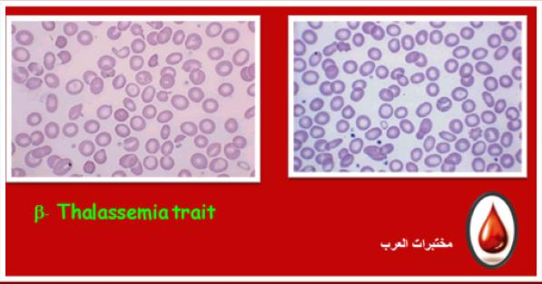
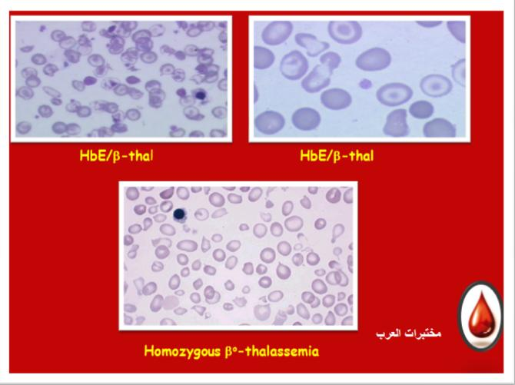
شكل كريات الدم الحمراء (اللطاخة الدموية Blood Film)
في حالة مرضى التلاسيميا يكون شكل الخلايا الحمراء: Hypochromia –: كريات دم حمراء ناقصة الحجم، ناقصة الصباغ. Anisocytosis –: كريات دم حمراء غير منتظمة الحجم. Poikilocytosis –:متعددة الأشكال. Polychromasia –: متعددة الاصطباغات. Target cells –: الخلايا الهدفية. Basophilic Stippling - - NRBC
أما في حالة حاملي التلاسيميا أو Homo E فهؤلاء يكون التغير طفيف على شكل الكرات الحمراء.

Slide 6
HbH inclusion body test
مبدأ الفحص بسيط ففي حالة Hb H يكون الهيموغلوبين غير مستقر ونلاحظه أكثر في حالة الألفا تلاسيميا إذا تم إضافة مواد كيميائية مؤكسدة إليه وحضنه لفترة مثلاً مع الكريستال بلو فإنه يتأكسد ويتغير شكله ويترسب في كرات الدم الحمراء ويشاهد على شكل نقطة صغيرة زرقاء اللون متماثلة الشكل داخل كرات الدم الحمراء ونسميها HbH inclusion body والنتائج تكون سلبية في التلاسيميا بيتا بنوعيها.

Slide 7
تحاليل الهيموغلوبين
للهيموغلوبين الطبيعي عدة أنواع:
1- هيموغلوبين A1
2- هيموغلوبين A2
وعند مرضى التلاسيميا تختلف نسبة الهيموغلوبينات الطبيعية بوجود الخضاب الجنيني F حيث ترتفع نسبة هذا الخضاب حسب نوع التلاسيميا اذا كانت كبرى أو صغرى.
ومن أهم الفحوصات المخبرية التي يتم من خلالها الكشف عن نوع التلاسيميا هو اختبار الفصل الكهربائي للهيموغلوبين أو ما يعرف بـرحلان الخضاب الكهربائي (HAEMOGLOBIN ELECTROPHORESHS)
حيث نجد في البيتا تلاسيميا الكبرى ارتفاع في نسبة الهيموغلوبين F التي تصل إلى 70 - 90 % وتبلغ نسبة الهيموغلوبين 1A من 10 – 30 % أما الهيموغلوبين A2 لا يحدث ارتفاع في نسبته.
أما في البيتا تلاسيميا الصغرى نجد:
1- هيموغلوبين F وهيموجلوبين A2 ترتفع ارتفاعا طفيفا . 2- هيموغلوبينA1 تصل نسبته إلى 80%. 3- عند عمل تحليل الـ CBC نجد أن تركيز الهيموغلوبين في الدم من 10 - 12 جم / ديسيلتر .

Slide 8
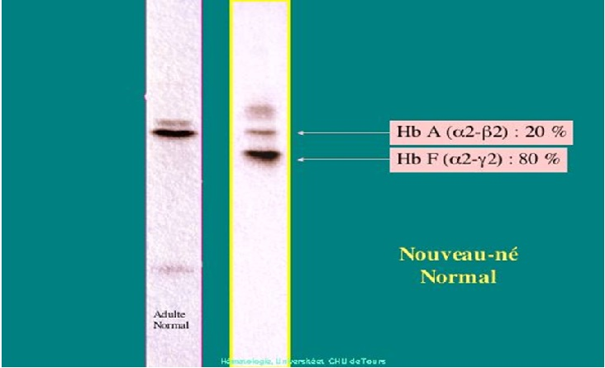
مقارنة رحلان الخضاب الكهربائي بين مريض التلاسيميا والإنسان السليم

Slide 9
فحوص الجينات
تحليل الـحمض النوويDNA : لتشخيص الإصابة بالتلاسيميا، أو لتحديد إذا ما كان الشخص حاملاً للمرض (خلل في الجين المسؤول عن مادة الهيموغلوبين).
كما يمكن إجراء التحاليل على الجنين قبل الولادة لمعرفة ما إذا كان مصاباً بالتلاسيميا ،ومدى خطورة المرض المتوقعة . وهذه التحاليل تتضمن: - عينة من المشيمة هذا الفحص عادة يتم في الأسبوع الـ 11 من الحمل ويتضمن أخذ عينة صغيرة الحجم من المشيمة لإجراء الفحوصات عليها. - عينة من السائل المحيط بالجنين وهذا الإجراء يتم عادة في الأسبوع الـ 16 من الحمل ، وذلك بسحب عينة من السائل المحيط بالجنين و إجراء الفحوصات عليها. - عينة من دم الجنين وهذا الإجراء يتم بعد الأسبوع الـ 18 من الحمل ، بأخذ عينة من دم الجنين أو من الأوعية الدموية للحبل السري بواسطة إبرة عن طريق استخدام الموجات فوق الصوتية.
التقنية الحديثة للمساعدة على الإنجاب:
تجمع بين التلقيح الخارجي والتشخيص المبكر قبل زراعة الجنين في الرحم، هذه التقنية تساعد الوالدين المصابين بالتلاسيميا أو حاملين للجين المسبب للمرض، كلاهما أو أحدهما على إنجاب طفل سليم. وذلك عن طريق إجراء الفحوصات على الجنين قبل زراعته في رحم الأم للكشف عن الجينات المسببة للتلاسيميا، واختيار الجينات السليمة من الأب و الأم ومن ثم زراعتها في رحم الأم.

Slide 10
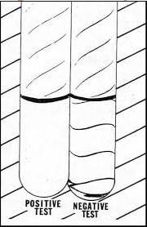
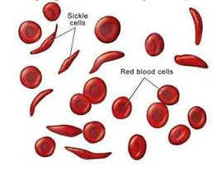
فحص التمنجل
باستخدام محلول Sickling solution :
1- نأخذ 2 ملم من محلولSickling solution ونضعه في أنبوبة اختبار. 2- نضع عليها 25 ميكرون من الدم و في حالة الهيموجلوبين اقل من 6 نضع 50 ميكرون . 3- نحرك الأنبوبة برفق شديد حتى تمتزج كمية الدم بالمحلول. 4- تترك الأنبوبة لمدة 5 دقائق في درجة حرارة الغرفة، ثم تقرأ النتيجة بعد ذلك 5- نضع الأنبوبة على بعد 2 سم من خطوط لقراءة.
قراءة النتيجة:
عند وجود عكر في الأنبوبة بحيث إذا وضع خطين باللون الأسود كخلفية للأنبوبة لا يمكن رؤيتها بوضوح تعتبر نتيجة الاختبار positive إذا كان الخطوط يمكن رؤيتها تكون نتيجة الاختبار negative
باستخدام صبغة ليشمن:
1- نضع نقطه من الدم على الشريحة ونفرده. 2- نتركها حتى تجف . 3- نصبغها بصبغة ليشمن. 4- نقرأها بالمجهر بعدسة 40 و100 . 5- يظهر شكل خلايا الدم الحمراء مثل الهلال في حالة الإصابة.

Slide 11
الفحوص المتممة والدورية
يتعرض مريض التلاسيميا لاختلاطات كثيرة وآثار جانبية نتيجة نقل الدم المستمر وما ينتج عنه من ارتفاع حديد الدم وهذا ما قد يؤدي إلى أخطار كبيرة وأذيات في القلب الكبد والرئة والطحال، فقد يحدث قصور في القلب بالإضافة إلى ضخامة الطحال الشديدة مما قد يستدعي استئصالها.
المصابون بالتلاسيميا لديهم احتمالية كبرى لاكتسابهم أحد الأمراض التي تنتقل عن طريق الدم، وذلك لتعرضهم لنقل دم بشكل مكثف و مستمر، ومن هذه الأمراض التهاب الكبد الفيروسي وغيره، لذلك يخضع المريض لفحوصات دورية ومتممة ومنها:
معايرة حديد الدم (الفيريتين).
وظائف الكبد SGPT.
وظائف الكلية (الكرياتينين).
تعداد الدم الكامل.
اختبارات التهاب الكبد C و B .
سكر الدم.

Slide 12
ختاماً
التلاسيميا من الأمراض التي تسبب الكثير من المعاناة للمريض وأسرته والمجتمع سواءً من حيث المعاناة المستمرة من ناحية نقل الدم المستمر والأدوية التي يتناولها المريض باستمرار، فهذا المرض يجعل المريض في تحدٍ مستمر ويحتاج إلى كثير من الصبر ليكون متعايشاً مع هذا المرض المزمن، لذلك ننصح بتفعيل دور عيادة ما قبل الزواج وإجراء الفحوص اللازمة لذلك من أجل إنهاء هذه المعاناة قبل أن تبدأ.
فالوقاية خيرٌ من قنطار علاج
وسلامتكم
د. غرام دبوس

Slide 13
الفحوص المخبرية اللازمة لمرضى التلاسيميا
إعداد: د. غرام دبوس
أخصائية تشخيص مخبري
مركز التلاسيميا-دمشق

